Slide 1


职场最新新闻您关注了吗？
---事业与健康，孰轻孰重？

Slide 2
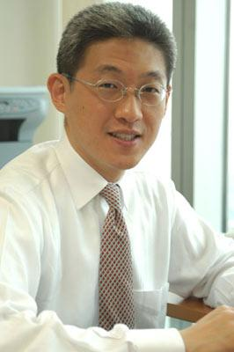
网易公司代理CEO
孙德棣辞世 年仅38岁
孙德棣简介 :
2001年9月至今担任网易代理CEO
2000年7月至2001年9月任英普达资讯科技有限公司首席财务官
1996年11月至2000年5月在贝尔斯登亚洲有限公司工作，离职前担任常务董事
1999年12月担任网易公司董事
1991年9月-1996年11月百富勤融资有限公司助理董事
1988年毕业于宾夕法尼亚大学沃顿商学院，获经济学学士学位

Slide 3
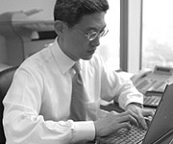
在网易的员工看来，网易向前迈出的每一步都历历在目。“那时我们常加班，Ted每天9点之前肯定到，晚上11点多他办公室的灯还亮着。
”一位网易的老员工告诉记者，加班到深夜时，孙德棣会不经意间走到办公桌前，询问其今天是否开心，工作有没有难处，然后相互鼓励一下继续开工。

Slide 4
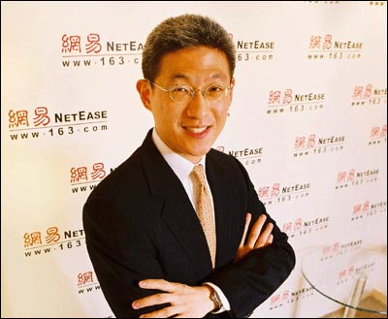
孙德棣曾被美国《商业周刊》评为“2003年亚洲之星”。而在这一期《商业周刊》的人物报道中，对孙德棣的评价是Unassuming（谦逊）。在记者采访的数位网易人士口中，孙德棣也始终是一个随和、低调、谦逊的老板。

Slide 5

多数IT人感觉“压力特大”
有人曾戏言，IT(信息技术）就是I‘mtired（我累了）的缩写。
在过去一个月里，高秀敏和傅彪的死使人们对青壮年过早地离开人世有了极大的重视，而孙德棣的过世，也给工作压力过大的商务人士敲响了警钟。

Slide 6

孙德棣去世消息传出后，IT业界诸多知名人士一边感慨孙德棣英年早逝，同时纷纷劝慰自己的同仁“注意身体”。
其中博客网CEO方兴东“人生如狗”的说法最为触目惊心，他引述了国外某本书的说法：“互联网的时间尺度是以狗年来计算的，我们的一年相当于普通人的7年。”他认为应该警惕互联网的节奏，因为“使命和理想很重要，但是生命依然高于一切”。

Slide 7

对这一观点，电子商务的宿将王峻涛深有同感。在听说了孙德棣的噩耗后，他特地严格了公司的规章制度，没有特殊或重大事件，所有员工昨天起都不得加班。
“我决定今天改一改，提前一小时回家，看看天会不会真的塌下来。”王峻涛说：“其实事情永远是做不完的，钱也是永远赚不完的。
换一个角度来看，IT业界的机会也是最多的。错过了一个，也很快会涌现出下一个。”

Slide 8

缺乏休息是“过劳死”导火索
虽然孙德棣的死因尚不明确，但很多人认为，工作过度劳累使其长期处在亚健康状态，有可能是其最后死亡的重要原因。
据上海社科院亚健康研究中心科研部副主任张业先介绍，上海70%到75%的人都处在亚健康状态，其主要表现是快节奏、超负荷、健康透支。

Slide 9

“过劳死”敲响警钟
最初听到“过劳死”这个概念还是在20多年前，当时著名学者蒋筑英的猝然离世便留下了“英年早逝”的一片叹息声。
近年来相继因“过劳死”过世的公众人物,再次给人们敲响了珍爱生命的警钟。

Slide 10
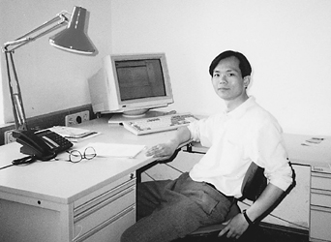
■2005年8月5日，年仅36岁的浙江大学数学系教授、博导何勇，因“弥散性肝癌晚期”与世长辞。

Slide 11
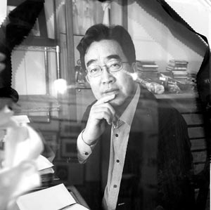
■2005年4月12日，著名艺术家陈逸飞，终积劳成疾，病情恶化，在导演《理发师》时因胃出血猝然病逝，享年60岁。

Slide 12
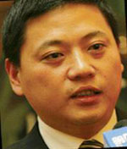
■2004年11月，当时的均瑶集团董事长王均瑶，因患肠癌医治无效在上海逝世，年仅38岁。

Slide 13
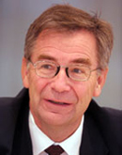
■2004年4月8日，爱立信（中国）有限公司总裁杨迈在健身房的跑步机上跑步时，心脏骤停突然辞世，享年54岁。

Slide 14

瞬息万变的IT业界是目前快节奏、超负荷运转的职场之缩影。据了解，70%到75%的人都处在亚健康状态，其主要表现是健康透支。专家指出，亚健康其实就是健康与疾病之间的十字路口，如不注意保养的话可能会滑向过劳死甚至猝死……

Slide 15

看完后，不知您的感想如何？
珍爱自己，关注职场健康，
现在还不晚……

